Slide 1
Двадцать первое апреля.
Кла..ная р.бота.

Slide 2
слайд 8
кит
Условия для поиска буквы:
находится в корне слова;
согласная;
обозначает звук:
парный
глухой
мягкий
Найти закономерность, продолжить ряд:
ак аак ааак кааа каа …
ак аак ааак кааа каа …
Буква К.

Slide 3
старт
Литература
Вопрос от Знатаков
Письменно
Русский язык
Занимательно
Выбор учителя

Slide 4
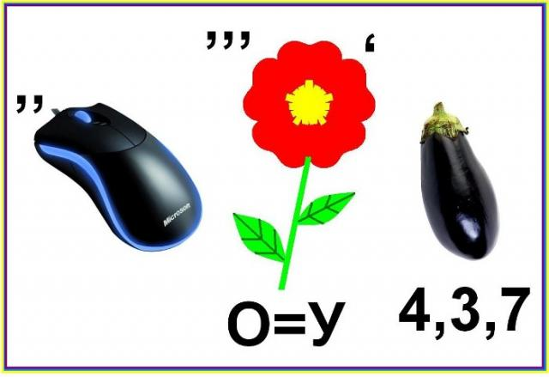
0,
мы
шка
баклажан
ту
тук
л
к
цве
а
ток

Slide 5
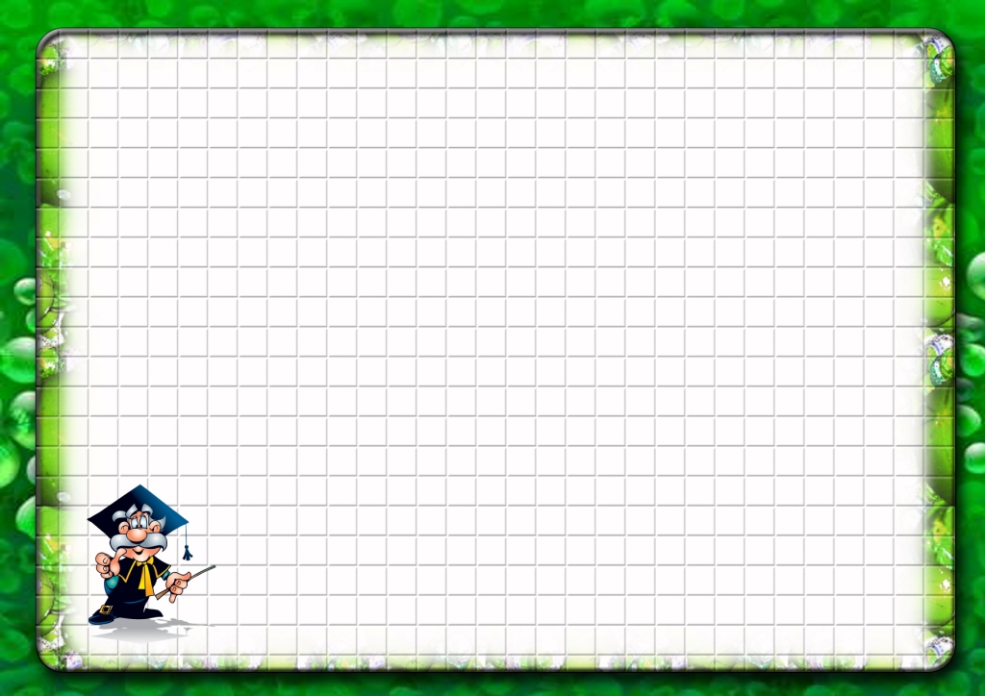
Загадки
0,
Резинка - Акулинка
Пошла гулять по спинке,
А пока он гуляла,
Спинка розовая стала
Говорит дорожка –
Два вышитых конца:
«Помылься хоть немножко,
Чернила смой с лица! –
Иначе ты в полдня
Испачкаешь меня!»
Худая девочка –
Жёсткая чёлка,
По утрам и до вечера,
Чистоту приносит нам!?
Белая река
В пещеру затекла,
Чистит до бела?

Slide 6
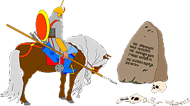
Занимательно!!!
0,
Сколько лет сиднем просидел на печи Илья Муромец? Известно, что если бы он просидел ещё 2 раза по столько, то его возраст составил бы наибольшее двузначное число.
РЕШЕНИЕ: 33 + 33 + 33= 99

Slide 7
попробуй
0,
Скороговорун скороговорил скоровыговаривал, что всех скороговорок не пересговоришь, не перескоровыговаришь,
Но заскороговорившись, выскороговорил –
Что все скороговорки пересговоришь, перескоровыговаришь,
И прыгают скороговорки как караси на сковородке

Slide 8
«Заколдованный город»
Отгадай название города в Европе, которое состоит из 10 букв.
1.Первая буква два раза появляется в клубке.
2.Вторая буква есть и в озере, и в болоте.
3.Третья буква есть в прерии, но не в саванне.
4. Четвертая буква два раза встречается в рецепте.
5. Пятая буква чаще появляется в ананасе, чем в дыне.
6. Шестая буква есть у гуся, но не у утки.
7. Седьмая буква больше двух раз есть в ананасе.
8. Восьмая буква есть в граде, но не в дожде.
9. Девятая буква встречается и в дереве, и в полене.
10. Десятая буква есть в одиннадцати, но не в десяти.
0,
Копенгаген

Slide 9
Вопрос знатоков
Действительно ли можно
дождаться, когда
рак на горе свистнет?

Slide 10
0,
Нет, рак никогда не сможет подняться в гору, потому что он всегда ищет воду, а вода находится ниже уровня горы.
А свистнуть он не сможет, потому что у него нет речевого и голосового аппарата.

Slide 11
Вопрос знатоков
Случайно ли совпадение первого слога в словах компот и композитор?

Slide 12
0,
Оба слова изначально несут общую идею собирания, компоновки.
Компот – то, что сварено из разных фруктов или ягод, собранных вместе; композитор – тот, кто собирает мелодию из отдельных
звуков

Slide 13
Внимание вопрос!!!
Как вы думаете,
в честь кого был назван город
Санкт-Петербург?

Slide 14
Внимание ответ!!!
0,
Санкт означает СВЯТОЙ, а святой Пётр – один из учеников Иисуса Христа, проповедник христианства.
Святой Пётр считается покровителем Санкт-Петербурга!

Slide 15
РУССКИЙ ЯЗЫК
0,
Спишите, вставляя пропущенные буквы. Объясните, как вы понимаете смысл поговорок?
1. Что посе…., то и пожнё… .
2. Как верёвочка ни вьё..ся, а конец найдё..ся.
3. Кто дела не зна..ет, напрасно о нём рассужда..т.
4. От умного научи..ся, от глупого разучи..ся.

Slide 16
РУССКИЙ ЯЗЫК
0,
Спишите, вставляя пропущенные буквы, обозначьте падеж прилагательных, выделите окончания. Объясните, как вы понимаете смысл поговорок?
1. Маленьк.. дело лучше больш.. безделья.
2. Мал.. слово больш.. обиду творит.
3. Мягк.. слово кости не ломит.
4. Нов.. добром не кичись, а чего не знаешь – учись!
5. Скорый поспех – людям на смех.

Slide 17
РУССКИЙ ЯЗЫК
0,
Упражнение 565
Выполняет тот, кто бросал кубик пятым! =)

Slide 18
0,
Словарный диктант
Из 14 слов

Slide 19
0,
Разбери по составу слова.
Салфеточка, вазочка, ласточка.
Выполняет у доски
тот, кто сидит слева
от тебя на
следующем ряду

Slide 20
0,
Литература
Д.Н.Мамин-Сибиряк
Приёмыш.
Отгадай, откуда отрывок?
…Я тут князем живу.Всё у меня есть…И птица всякая, и рыба, и трава. Конечно, говорить они не умеют, да я-то понимаю всё… Эвон,погляди, лебедь –то дожидается нас с Собольком…..

Slide 21
0,
Литература
Отгадай, откуда отрывок?

Slide 22
0,
Литература
Страница 144-147

Slide 23
«Телеграмма» .
Кто из сказочных героев мог дать такие телеграммы
0,

Slide 24
0,
Чтение по ролям
Страница 60-63

Slide 25
0,
Проверим, как вы знаете сказки

Slide 26
0,
Бюро находок

